Slide 1
Знакомство
с
животными Севера
и
жарких стран
Воспитатель: Орехова Т.Н

Slide 2
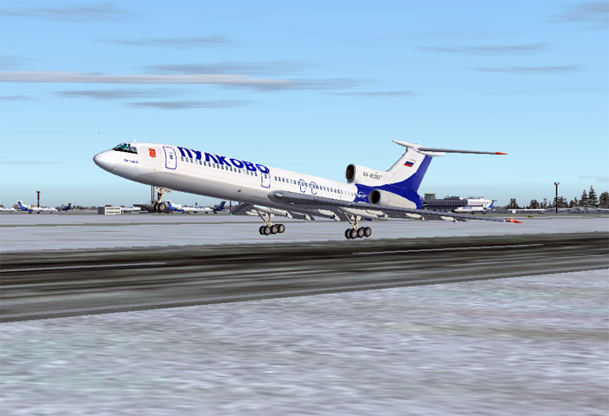
Цель:
Формирование представлений у детей о диких животных.
расширение словарного запаса детей

Slide 3
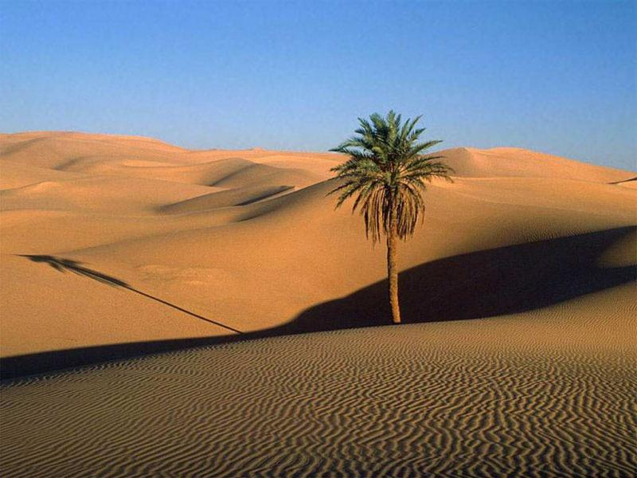
Посмотрите, здесь один песок, небогатый растительный мир. Живут в основном животные, которые любят тепло. Здесь лето круглый год. Давайте посмотрим, кто же здесь живёт

Slide 4
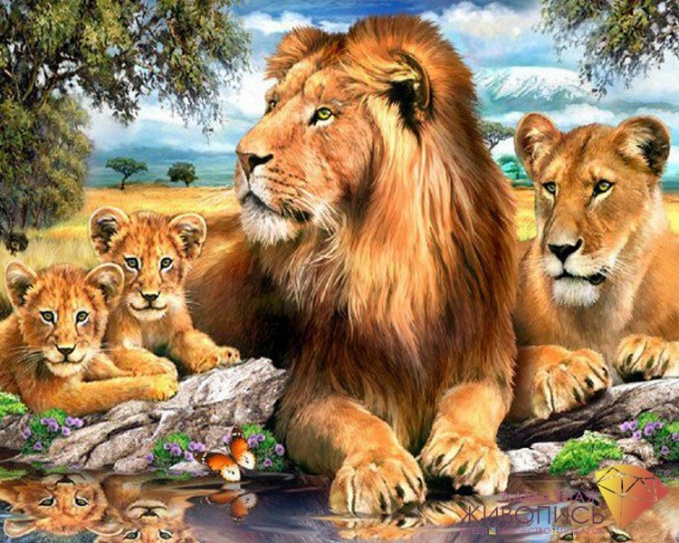
Львы живут большими львиными семьями прайдами. Они очень любят своих детей, часто играют с ними, ласкают, облизывают.

Slide 5
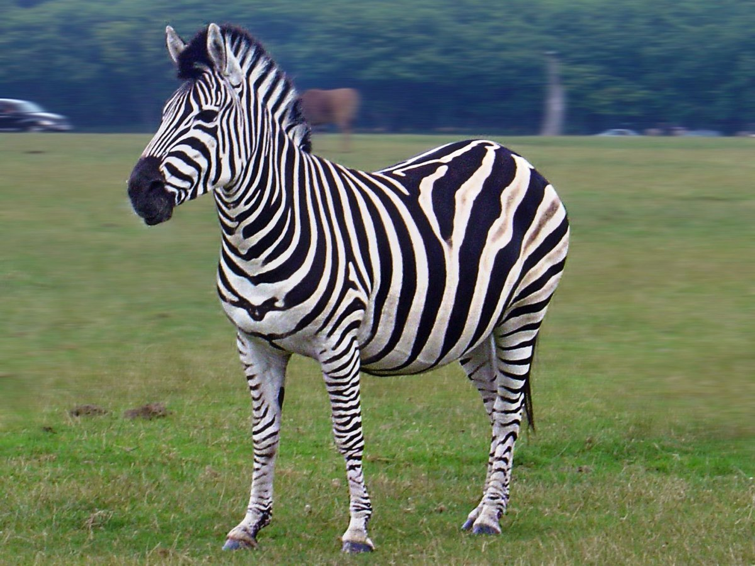
Зебра — это чёрная лошадка в белую полоску. Такая окраска спасает зебру от хищников.

Slide 6
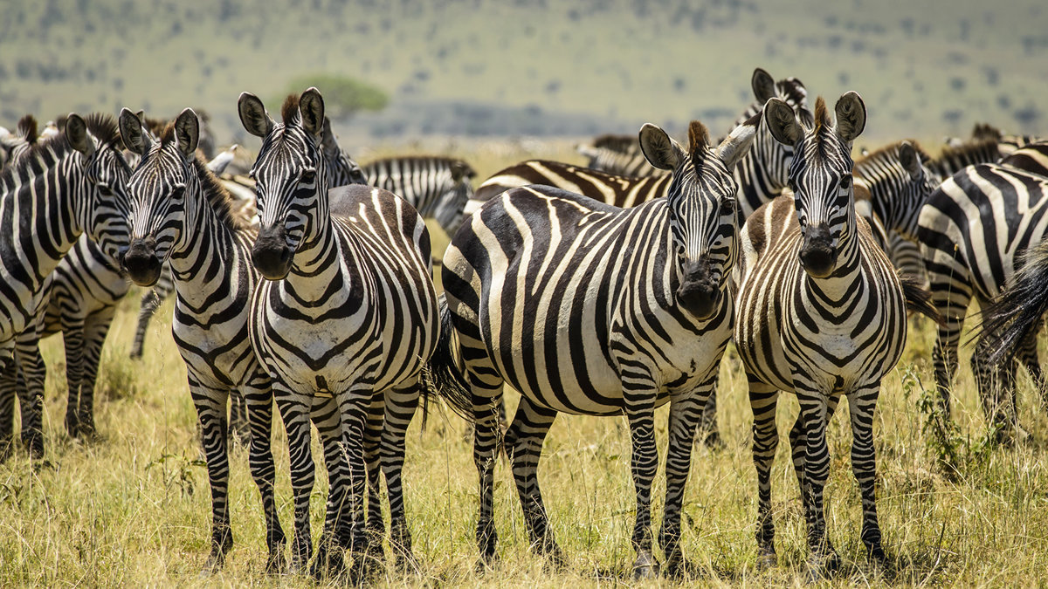
Когда их много и они сливаются в одно большое полосатое пятно.

Slide 7
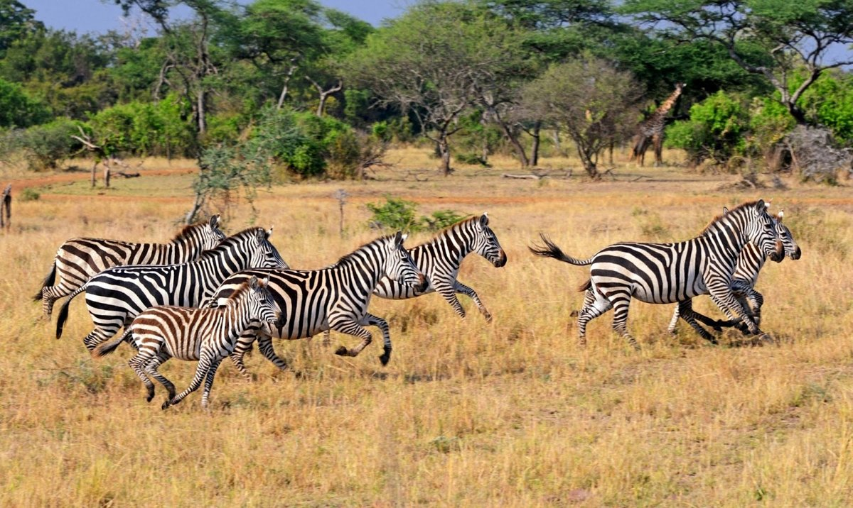
Зебры очень хорошо бегают, и поэтому
хищникам очень трудно их догнать..

Slide 8
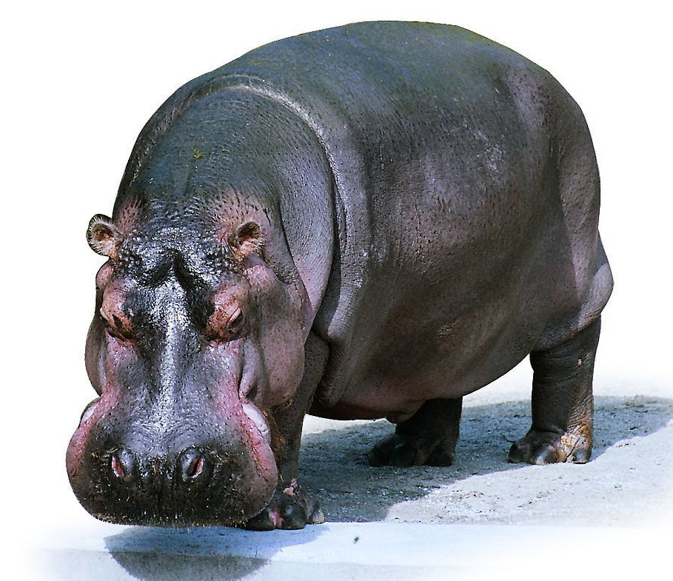
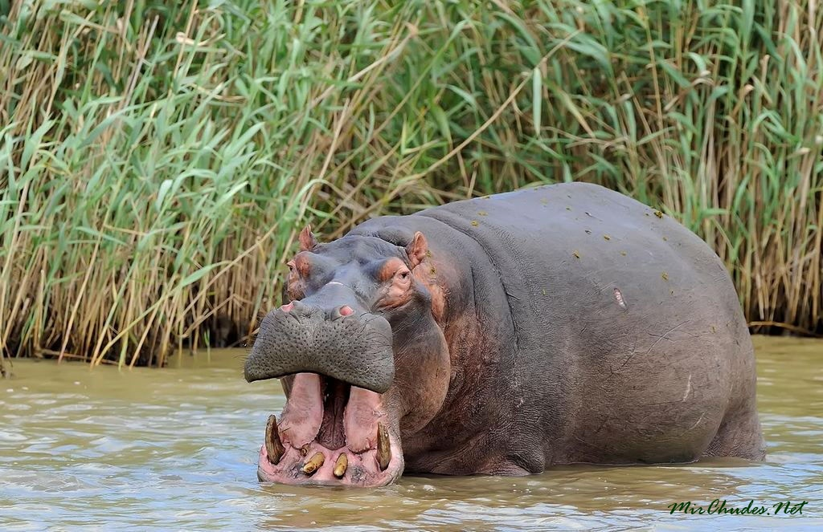
Прячет в речке свой живот
Толстый, добрый. (Бегемот).
Бегемот умеет
великолепно плавать и нырять.
Это травоядное животное.

Slide 9
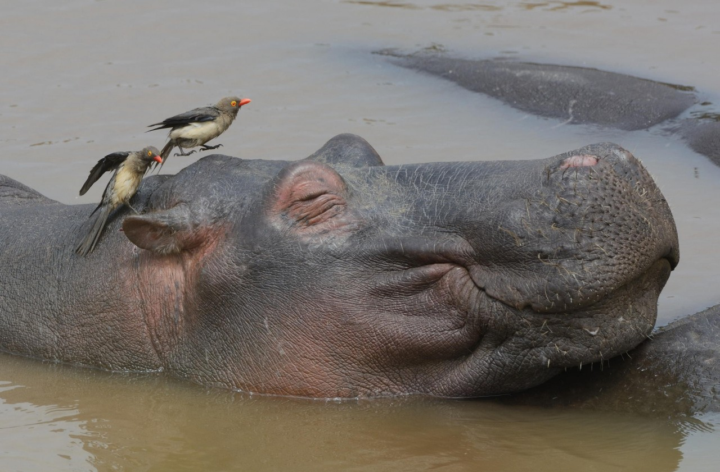
С кем же дружит этот толстый бегемот? Бегемот дружит с птицами. Птичка сидит на голове у бегемота, когда он сидит в воде, так она ловит рыбу для себя Птица бегемоту чистит шкуру от насекомых, лечит ранки.

Slide 10
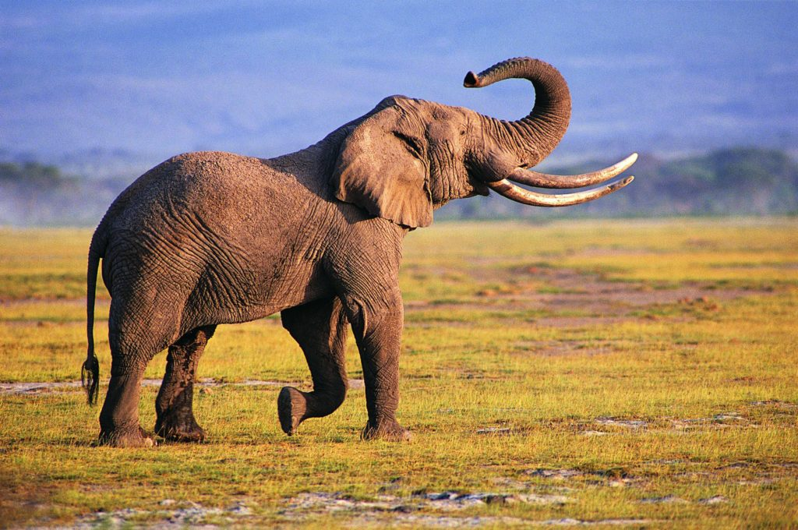
Носом-шлангом великан
Моется, как в душе.
Этот житель жарких стран
Всех крупней на суше.

Slide 11
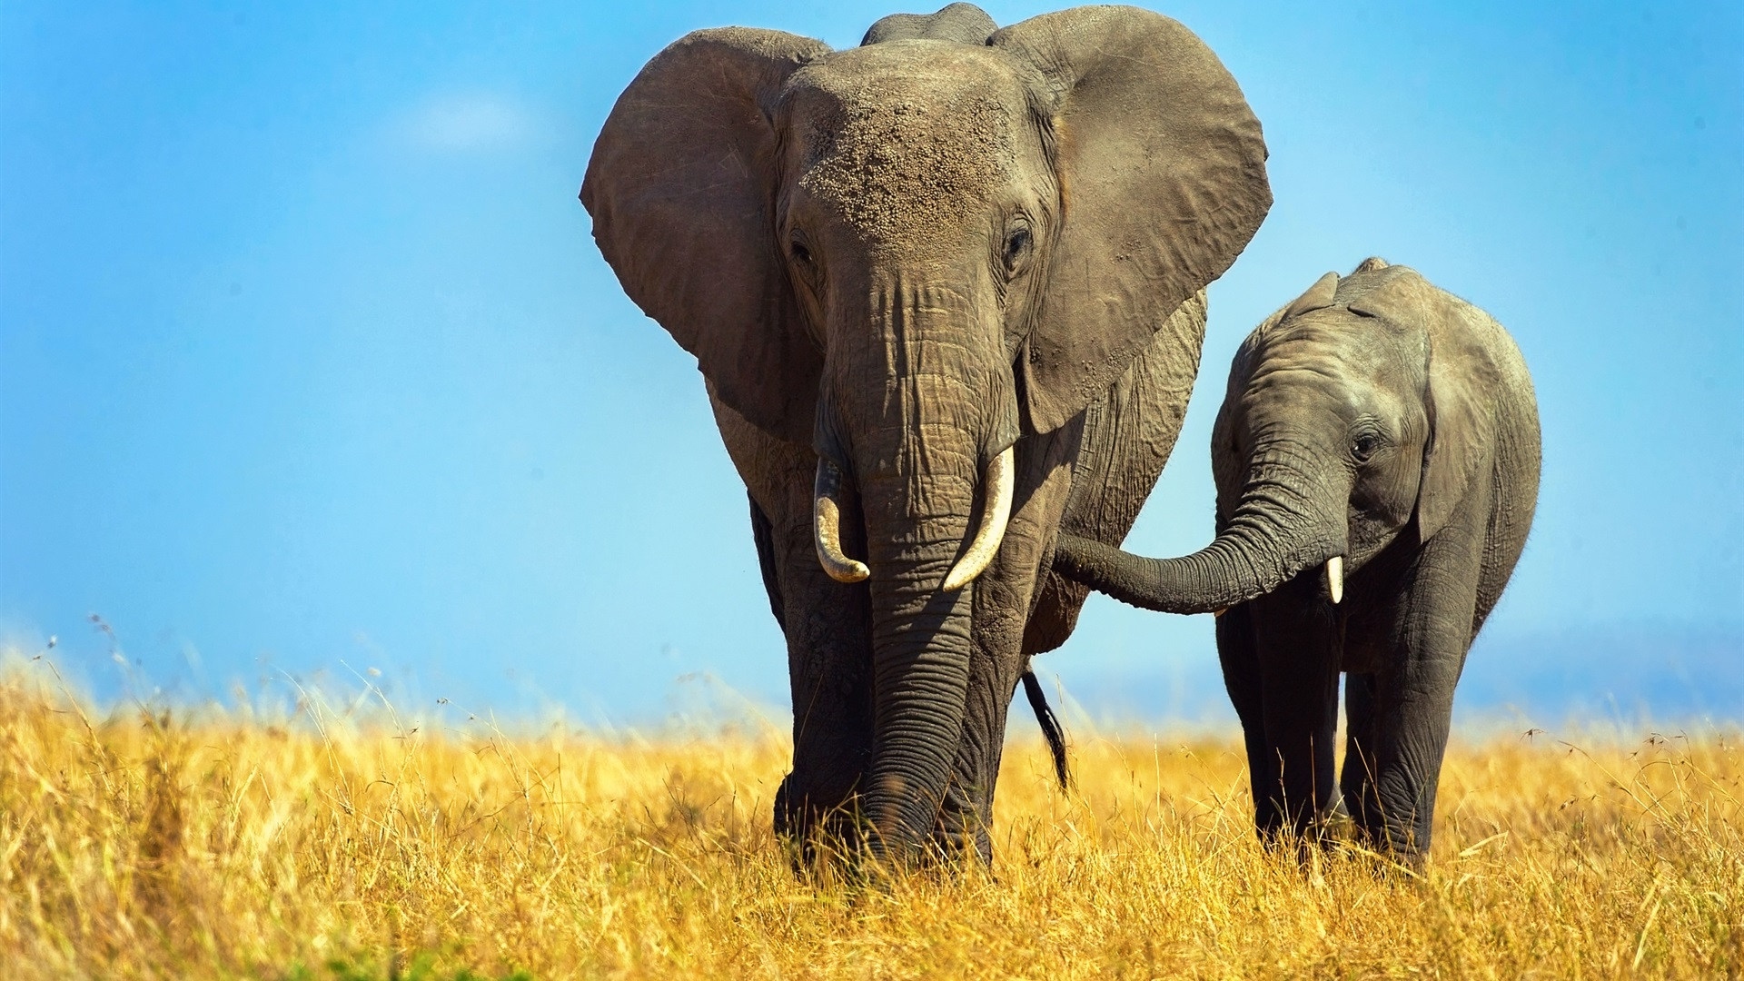
Осмелится ли лев напасть на слона? Нет, слон — могучее, очень сильное животное, льву с ним не справиться. Самое удивительное у слона - хобот.

Slide 12
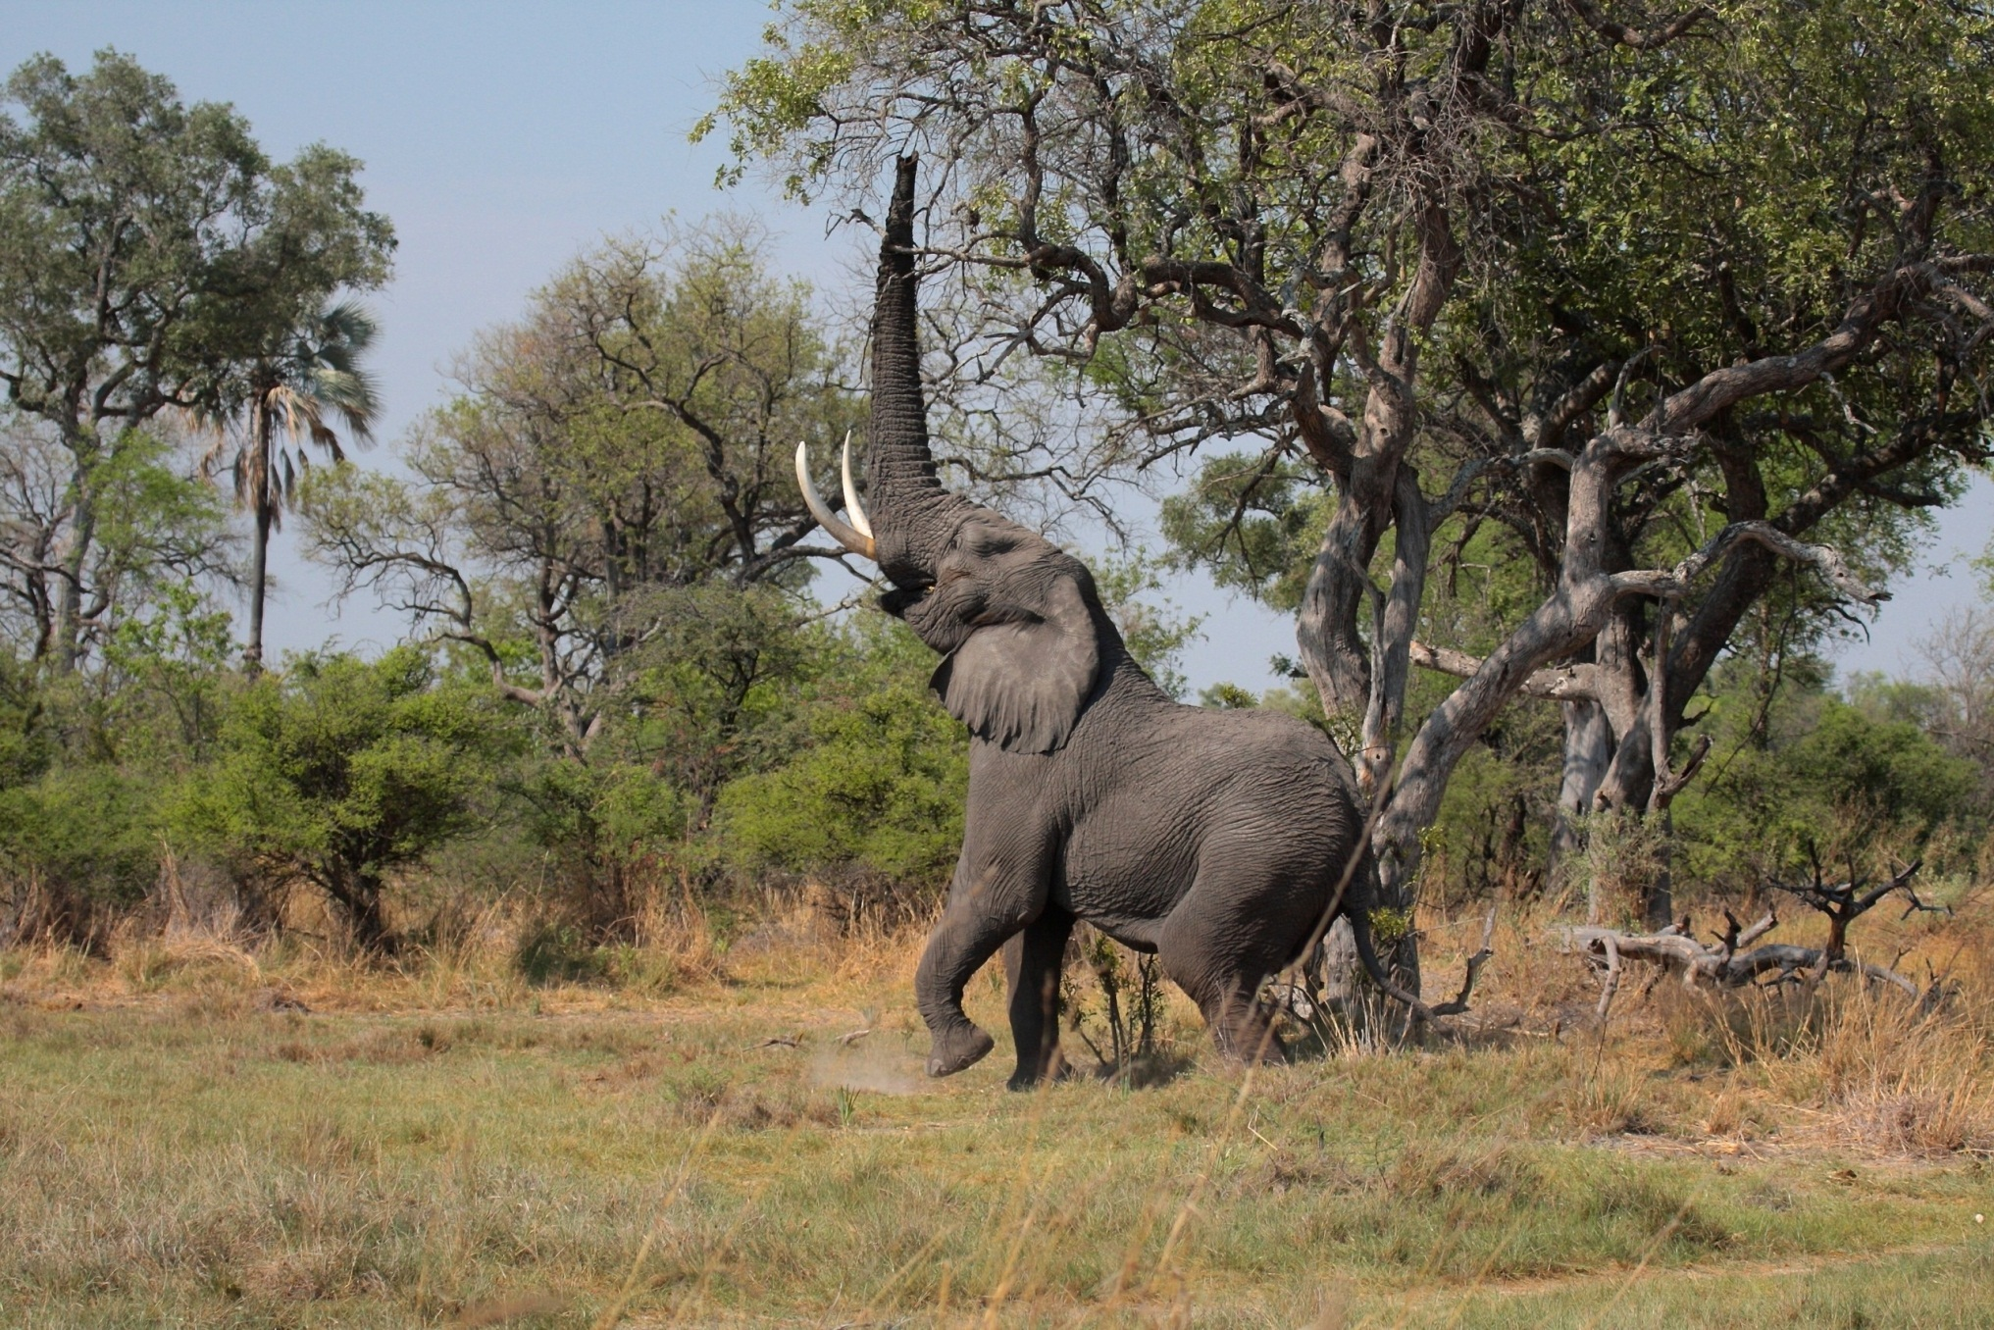
С помощью хобота слон срывает листья с деревьев,

Slide 13
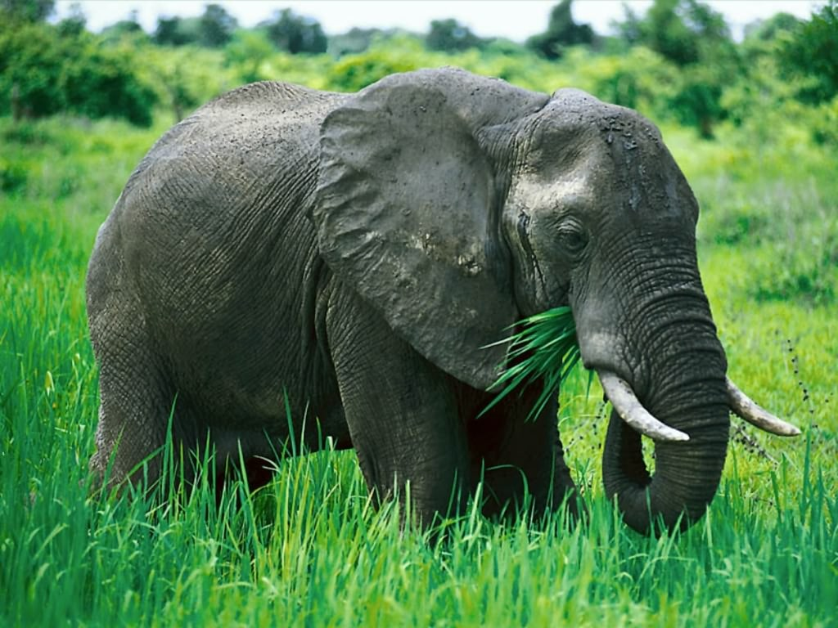
Рвёт траву

Slide 14
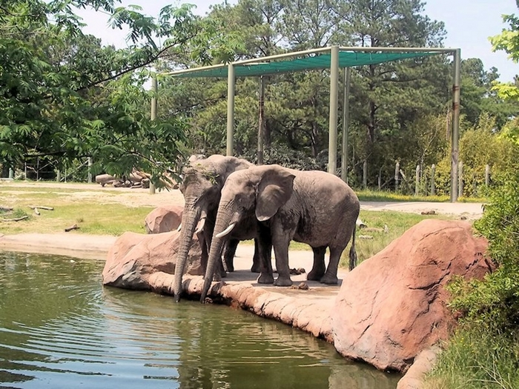
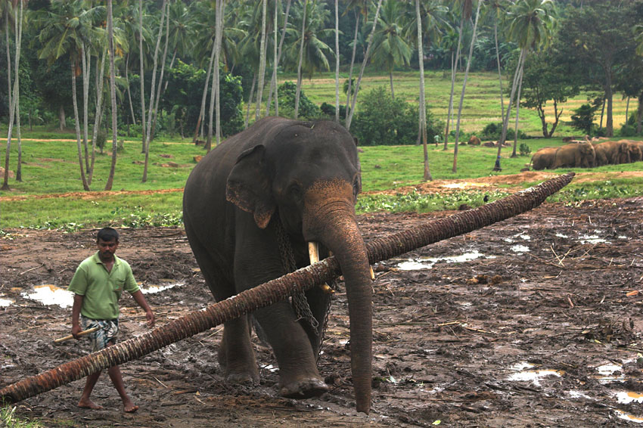
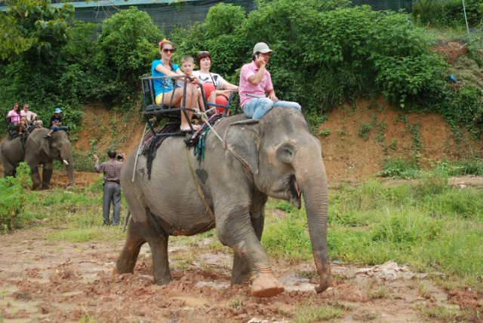
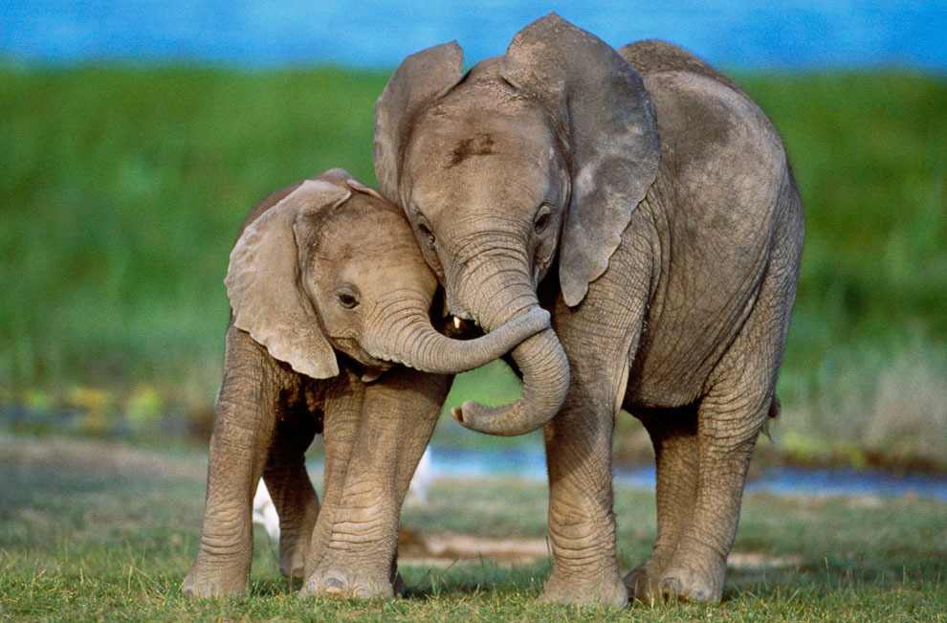

Slide 15
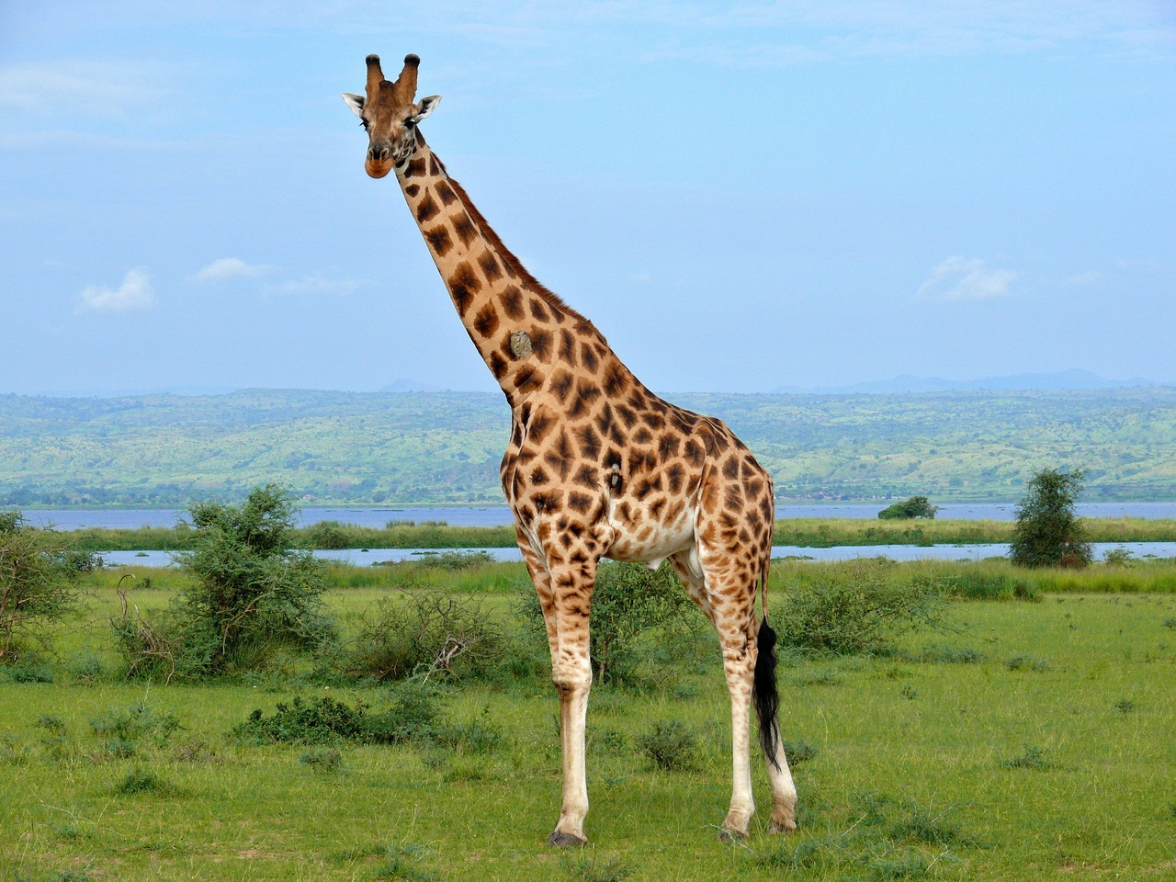
Жираф – это самое
высокое животное,
любит растения, акации,
у него язык и губы
не чувствуют колючек.
Есть копытный великан. Шея как подъемный кран, С рожками, пятнистый, Но не очень быстрый.
(Жираф)

Slide 16
Физкультминутка
«Я по Африке иду»
Я по Африке иду,
Замечаю на ходу,
Как над морем буйных трав
Шею вытянул жираф.
А огромный серый слон
Посылает нам поклон.
Мы прогулку завершим
И на место поспешим.

Slide 17
А теперь наш самолет берет курс на Северный полюс.

Slide 18
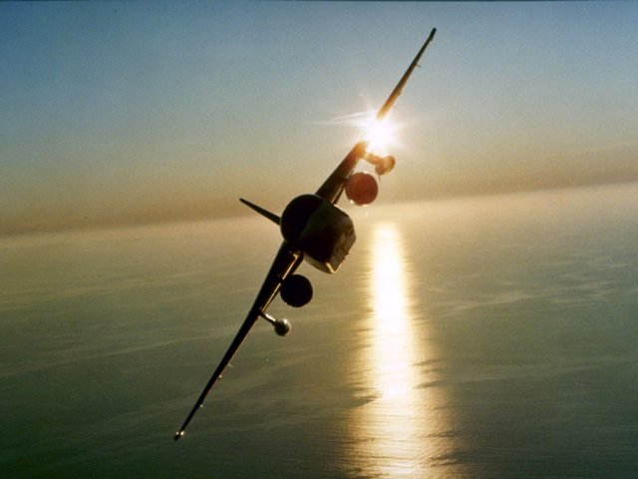
Наш самолет летит низко над Тундрой!

Slide 19
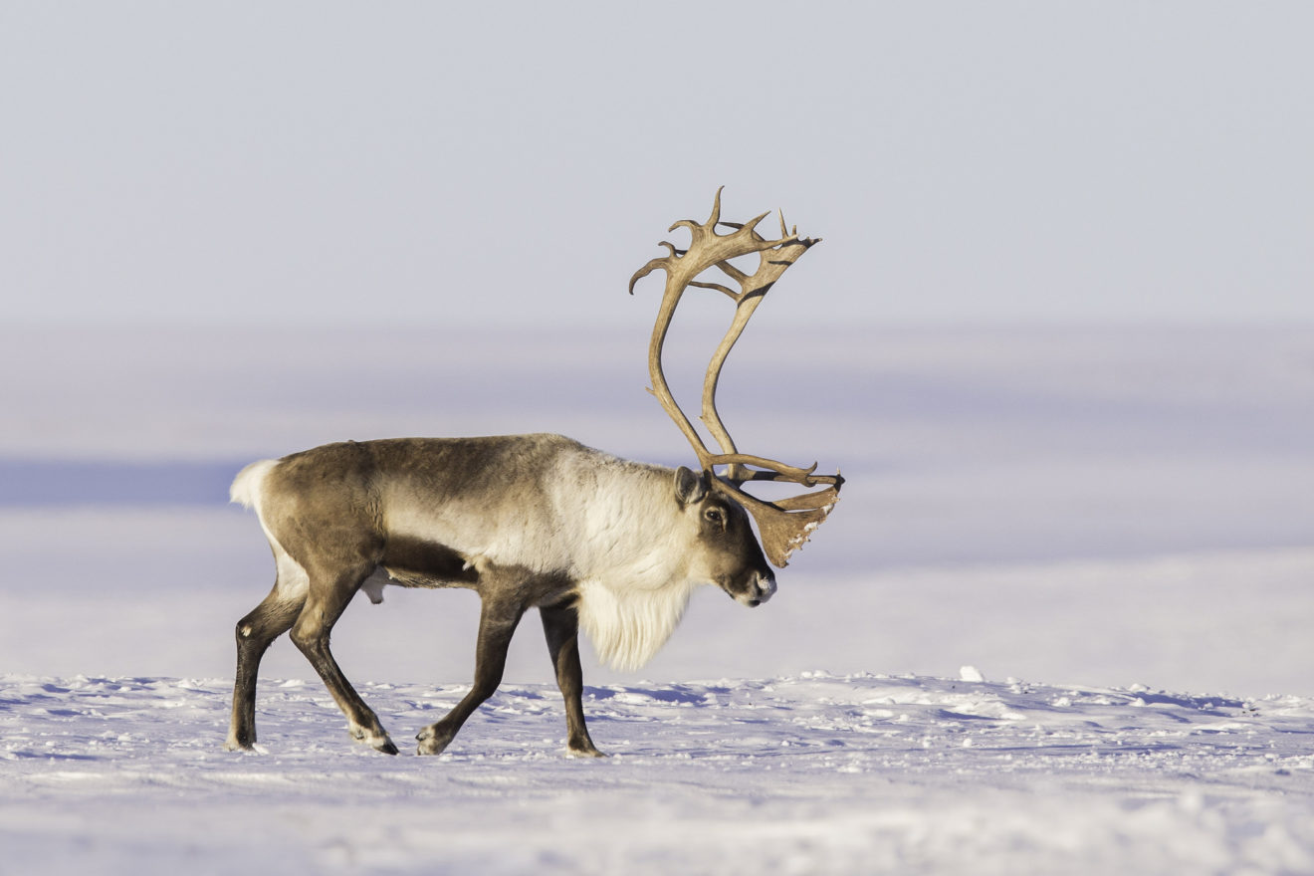
И мы видим красавца – зверя с огромными
красивыми рогами. Кто это?
У него серая, густая, теплая,
пушистая шерсть. Сильные ноги
Питается мхом и травой.

Slide 20
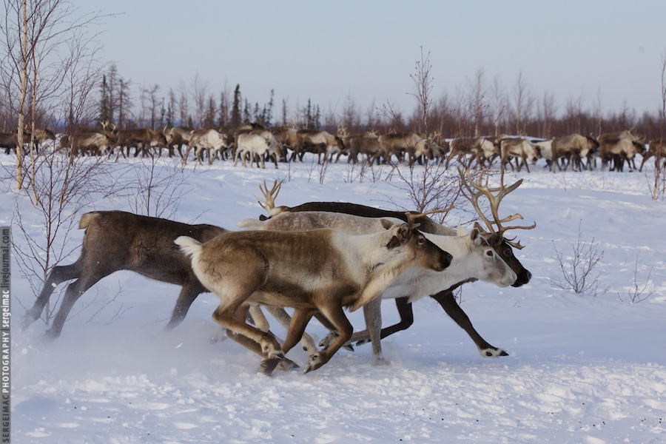
Услышали олени гул нашего самолета, испугались,
побежали далеко в Тундру.

Slide 21
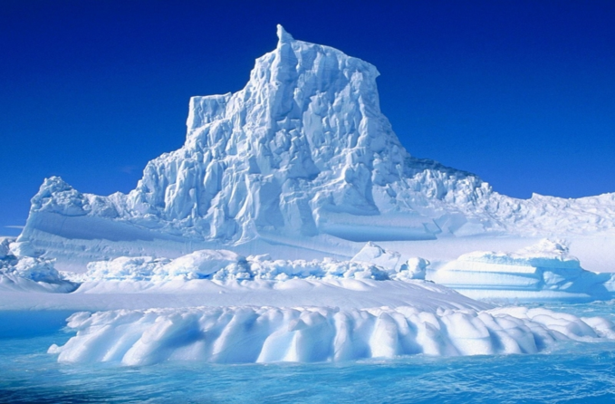
Мы подлетаем к Арктике. Арктика-это ледяная пустыня, вся покрытая снегом и льдом. Поэтому она такая белоснежная.

Slide 22
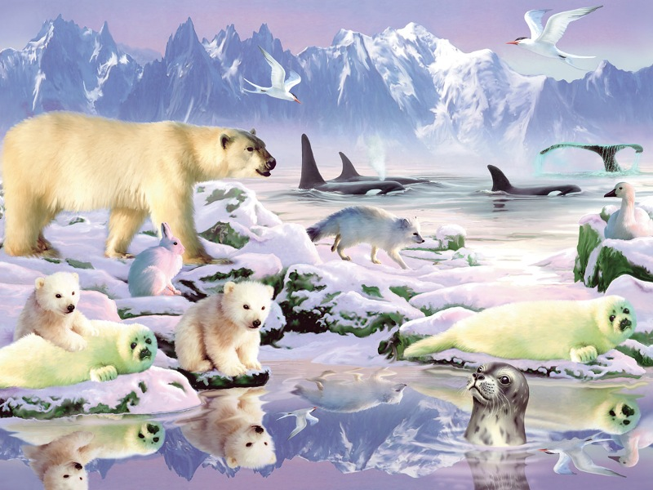
Каких животных мы можем встретить среди снега, льда и воды?

Slide 23
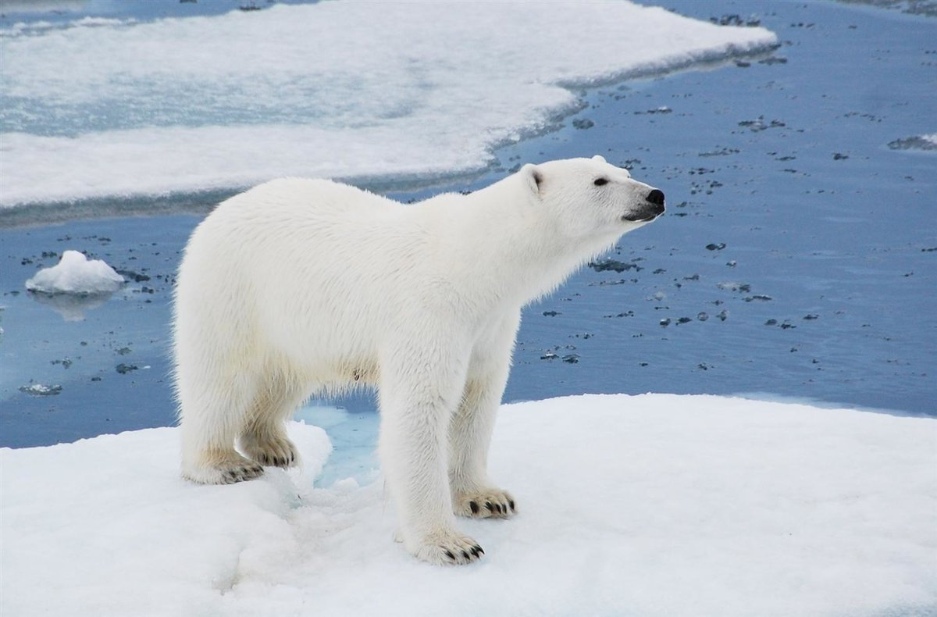
Белый медведь. У него густая, теплая шерсть, и поэтому ему в самый лютый мороз не холодно

Slide 24
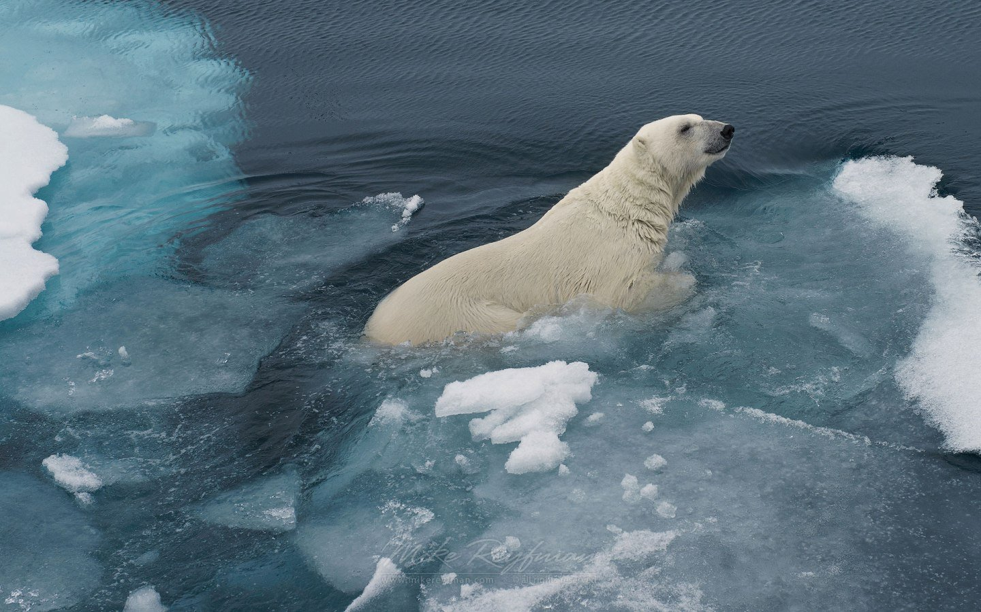
Они очень хорошо плавают, может уплыть далеко в океан.

Slide 25
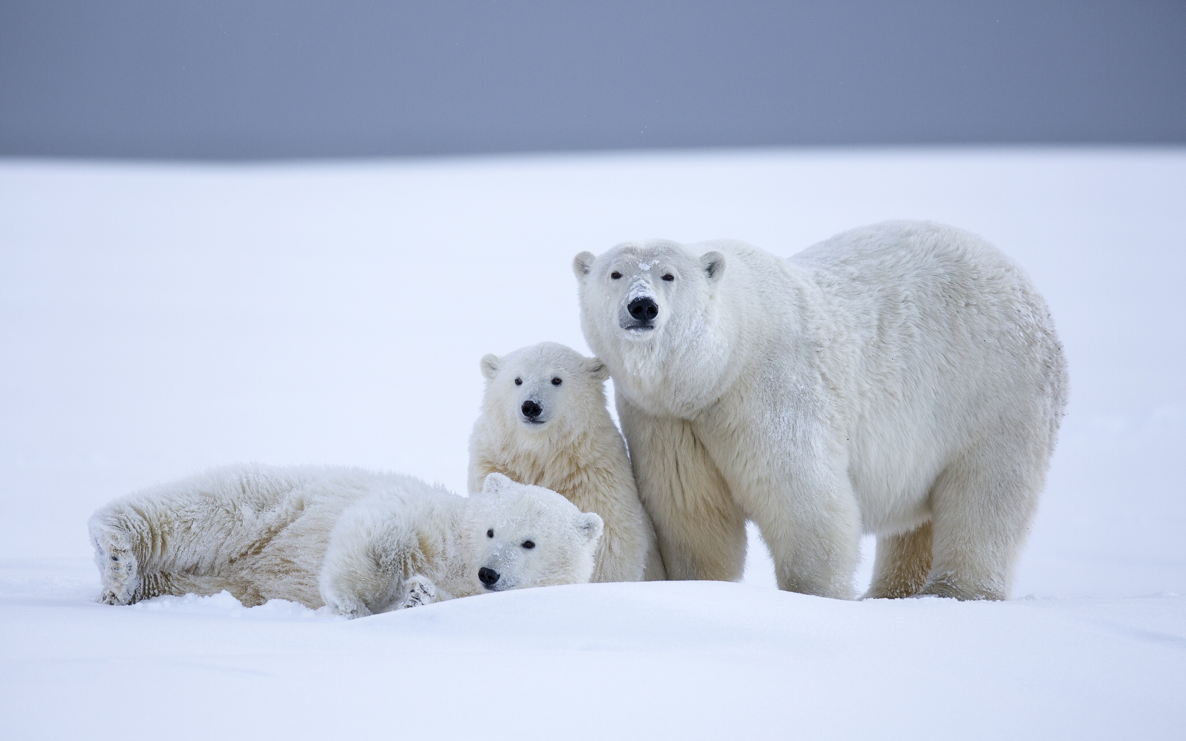
Белый мишка - черный нос, Любит зиму и мороз.
Белый лёд и мишка — бел, Шубку тёплую надел. Он из кубиков ледовых Строит башенку и домик. Замерзают быстро лапы — Мишка к маме косолапит: — Мама, варежки мне дай! Лапкам холодно от льда!
Квитка О.
Это медведица с медвежата. А посмотрите, какие забавные медвежата

Slide 26
Спасибо
за
внимание

